Slide 1
СКУЛШУТИНГ.
ИНФОРМАЦИЯ ДЛЯ ПЕДАГОГОВ
МИНИСТЕРСТВО ОБРАЗОВАНИЯ И НАУКИ АЛТАЙСКОГО КРАЯ
КРАЕВОЕ ГОСУДАРСТВЕННОЕ БЮДЖЕТНОЕ
ПРОФЕССИОНАЛЬНОЕ ОБРАЗОВАТЕЛЬНОЕ УЧРЕЖДЕНИЕ
«Яровской политехнический техникум»

Slide 2



Что такое скулшутинг?
Совершение преступлений в организациях системы образования
Скулшутинг –вооруженное нападение внутри учебного заведения.
Отсутствие требований к личности преступника (вне зависимости от пола, возраста, принадлежности к образовательной организации)
Направленность умысла преступника на причинение вреда жизни и здоровью неограниченного круга лиц
Применение в качестве способа совершения преступления стрелкового оружия и/ или взрывных устройств

Slide 3




Важно обратить внимание, что современным фактором популяризации идей скулшутинга становятся интернет-сообщества, в рамках которых активно распространяются и идеологически оправдываются идеи массового убийства
Однако своевременное выявление ключевых маркеров, направленных на солидаризацию и реализацию идей скулшутинга может предотвратить совершения преступления

Slide 4

ПОВЕДЕНИЕ
ДЕМОНСТРАТИВНОЕ ПОВЕДЕНИЕ С ЦЕЛЬЮ ПРИВЛЕЧЕНИЯ К СЕБЕ ВНИМАНИЯ, ПОЗЕРСТВО
ЧАСТОЕ ВОВЛЕЧЕНИЕ В КОНФЛИКТЫ; ПОТРЕБНОСТЬ В ОППОЗИЦИИ, ПРОТИВНИКЕ
ПОСТУПКИ СОВЕРШАЮТСЯ ДЛЯ САМОУТВЕРЖДЕНИЯ
ТРУДНОСТИ ВОВЛЕЧЕНИЯ В ТРУДОВУЮ ДЕЯТЕЛЬСНОТЬ, ИГРОМАНИЯ
ПОДРАЖАНИЕ АВТОРИТЕНОМУ ЛИЦУ
ВЕДЕНИЕ ДНЕВНИКОВ,ЗАПИСЕЙ, СОЗДАНИЕ РИСУНКОВ, ВИДЕОЗАПИСЕЙ, В КОТОРЫХ МОЖНО ВЫРАЗИТЬ ЧУВСТВА

Slide 5
ПСИХОЛОГИЧЕСКИЕ ТРАВМЫ
МОРАЛЬНОЕ УНИЖЕНИЕ РЕБЕНКА ВЗРОСЛЫМИ
РЕБЕНОК БЫЛ/ ЯВЛЯЕТСЯ СВИДЕТЕЛЕМ ЛЮБОГО ВИДА НАСИЛИЯ
РЕБЕНОК СТАЛ ЖЕРТВОЙ СЕКСУАЛЬНОГО НАСИЛИЯ
ИЗДЕВАТЕЛЬСТВА, ТРАВЛЯ В СРЕДЕ СВЕРСТНИКОВ
РЕБЕНОК ПЕРЕНЕС ФИЗИЧЕСКОЕ НАСИЛИЕ, ПОДВЕРГАЛСЯ ФИЗИЧЕСКИМ ИЗДЕВАТЕЛЬСТВАМ
РЕБЕНОК БЫЛ НАБЛЮДАТЕЛЕМ ИЛИ УЧАСТНИКОМ ОСТРОГО СЕМЕЙНОГО КОНФЛИКТА

Slide 6
НА ЧТО НЕОБХОДИМО ОБРАТИТЬ ВНИМАНИЕ !

Slide 7
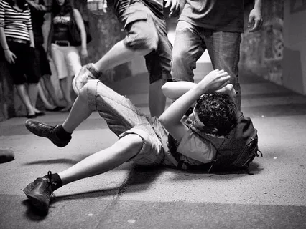
ПОВЕДЕНЧЕСКИЕ МАРКЕРЫ
!
ИЗМЕНЕНИЕ ПОВЕДЕНИЯ ПОДРОСТКА
ЗАМКНУТОСТЬ
ОТКРЫТЫЕ УГРОЗЫ СОВЕРШЕНИЯ УБИЙСТВА/САМОУБИЙСТВА
ВЫСПЫШКИ АГРЕССИ, ЯРОСТИ
ОТКЛОНЯЮЩЕЕСЯ ПОВЕДЕНИЕ
СКЛОННОСТЬ К НАСИЛИЮ (К ЛЮДЯМ И ЖИВОТНЫМ)

Slide 8
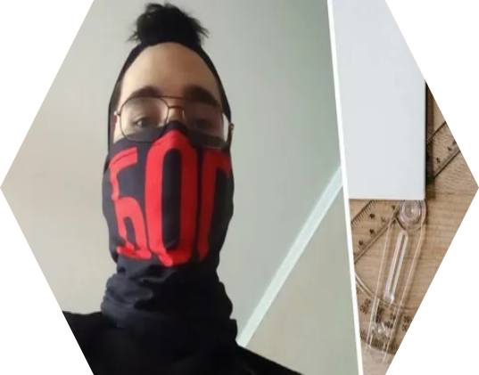
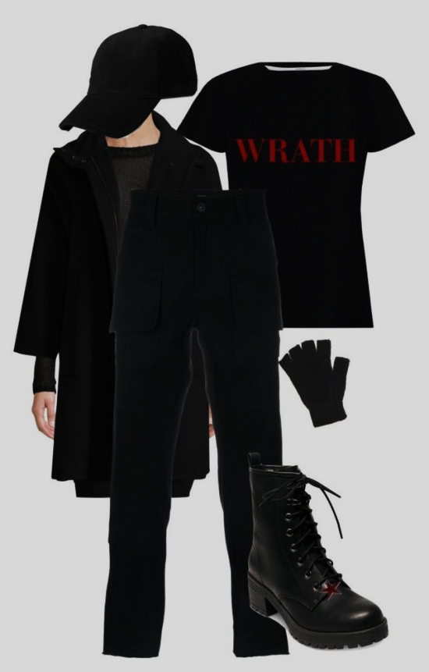
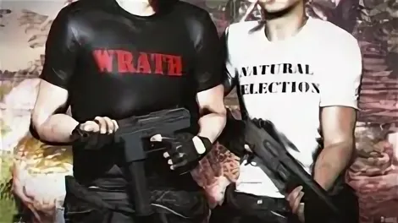
ВНЕШНИЙ ВИД
!
ИЗМЕНЕНИЯ СТИЛЯ ОДЕЖДЫ
ШИРОКИЕ ШТАНЫ С КАРМАНАМИ
ДЛИННЫЙ ЧЕРНЫЙ ПЛАЩ
ВЫСОКИЕ БОТИНКИ, «БЕРЦЫ»
БЕЛАЯ ФУТБОЛКА С ХАРАКТЕРНЫМИ НАДПИСЯМИ «ЕСТЕСТВЕННЫЙ ОТБОР», «НЕНАВИСТЬ», «ГНЕВ»

Slide 9
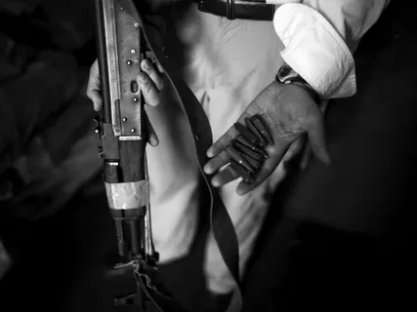
ПОЯВЛЕНИЕ НОВЫХ УВЛЕЧЕНИЙ
!
ОРУЖИЕ
СТРЕЛЬБА
ИЗГОТОВЛЕНИЕ ВЗРЫВЧАТЫХ ВЕЩЕСТВ
ИСПЫТАНИЕ ВЗРЫВЧАТЫХ ВЕЩЕСТВ
НЕОНАЦИОАЛИСТИЧЕСКАЯ ИДЕОЛОГИЯ (СОЛИДАРИЗАЦИЯ С ИДЕЯМИ А. ГИТЛЕРА, А. БРЕЙВИКА, Б. ТАРРЕНТА)

Slide 10

ВЕРБАЛЬНЫЕ МАРКЕРЫ
!
СКУЛШУТЕР, СКУЛШУТИНГ
КОЛУМБАЙНЕР, КОЛУМБАЙН
КОЛУМБИНА
«АПРЕЛЬСКИЕ МАЛЬЧИКИ»
ОПРАВДАНИЕ УБИЙЦ, СЕРИЙНЫХ МАНЬЯКОВ, ПРЕСТПУНИКОВ
ИМЕНА КЛЮЧЕВЫХ АНТИГЕРОЕВ, СОВЕРШИВШИХ АКЦИИ СКУЛШУТИНГА: ЭРИК ХАРРИС, ДИЛАН КИЛБОЛТ, ИЛЬНАЗ ГАЛИЕВ, ТИМУР БЕКМАНСУРОВ …

Slide 11
ВИРТУАЛЬНАЯ ЖИЗНЬ ПОДРОСТКА. АККАУНТ В СОЦИАЛЬНЫХ СЕТЯХ.

Slide 12
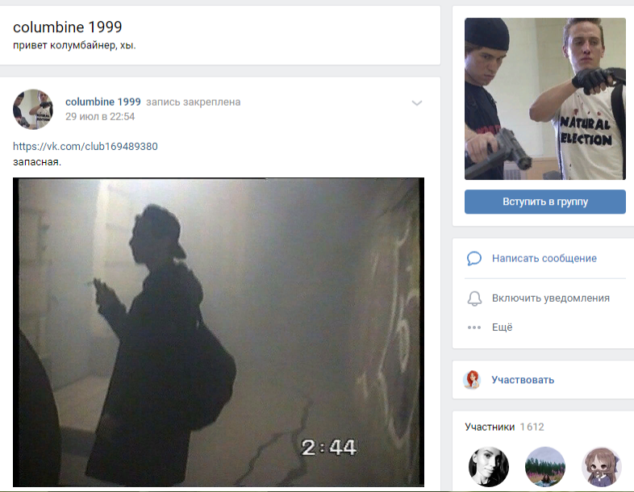
НАЗВАНИЕ АККАУНТА
!
ИСПОЛЬЗОВАНИЕ ИМЕН И ИЗОБРАЖЕНИЙ ОРГАНИЗАТОРОВ СКУЛШУТИНГА ИЛИ МАССОВЫХ УБИЙСТВ ПРИ ОФОРМЛЕНИИ ПРОФИЛЕЙ В СОЦИАЛЬНЫХ СЕТЯХ ИЛИ МЕСЕНДЖЕРАХ

Slide 13
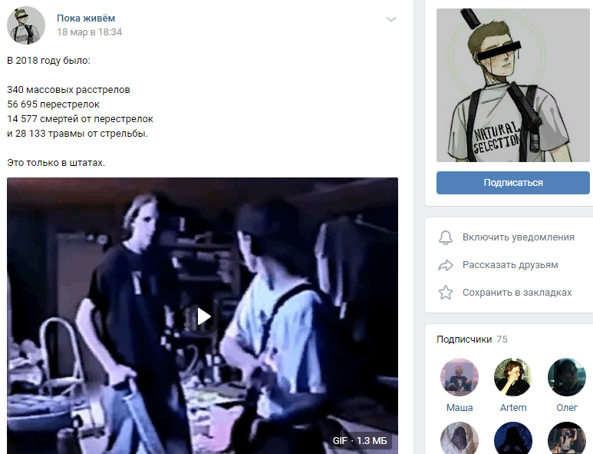
СООБЩЕСТВА
!
ПОДПИСКА НА СООБЩЕСТВА, ПОПУЛЯРИЗИРУЮЩИЕ ОГНЕСТРЕЛЬНОЕ ОРУЖИЕ И РЕЦЕПТЫ ВЗРЫВЧАТЫХ ВЕЩЕСТВ, А ТАКЖЕ ГРУППЫ СОЛИДАРИЗИРУЮЩИЕСЯ С ИДЕЛОГИЕЙ НЕОНАЦИОНАЛИЗМА, РАСИЗМА, СОДЕРЖАЩИЕ БИОГРАФИЧЕСКИЕ ДАННЫЕ О ЛИЦАХ, СОВЕРШИВШИХ СКУЛШУТИНГ ИЛИ ДРУГИЕ МАССОВЫЕ УБИЙСТВА

Slide 14
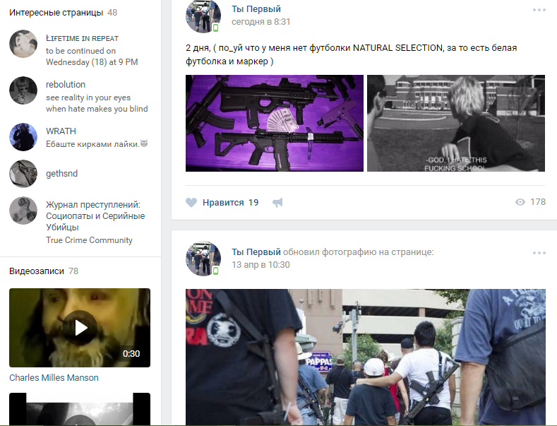
СТАТУСЫ
!
ПУБЛИКАЦИЯ ЦИТАТ А. ГИТЛЕРА, А. БРЕЙВИКА, Б. ТАРРЕНТА, А ТАКЖЕ ПРЯМЫХ И КОСВЕННЫХ УГРОЗ, ВЫРАЖАЮЩИХ ЖЕЛАНИЕ ИЛИ ПОДГОТОВКУ К СОВЕРШЕНИЮ СКУЛШУТИНГА, А ТАКЖЕ СОЛИДАРИЗАЦИЮ СО ВЗГЛЯДАМИ ПРЕСТУПНИКОВ

Slide 15
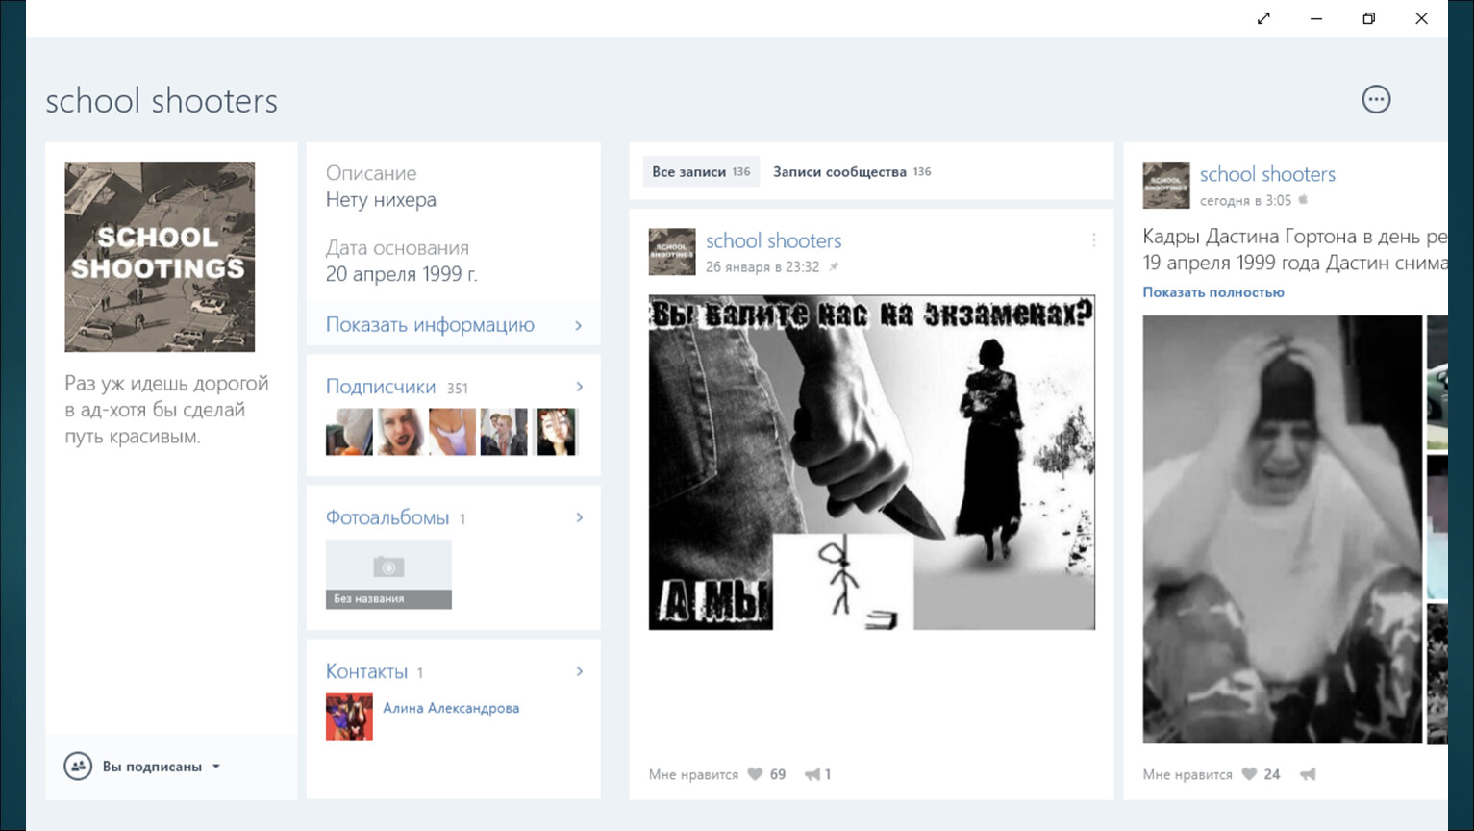
ВИДЕО
!
ПУБЛИКАЦИЯ ИЛИ ПОДПИСКА НА ВИДЕОСЮЖЕТЫ, СОДЕРЖАЩИЕ СЦЕНЫ СКУЛШУТИНГА; ФИЛЬМЫ, ПОСВЯЩЕННЫЕ ДАННОЙ ПРОБЛЕМЕ, НАПРИМЕР «СЛОН», «БОУЛИНГ ДЛЯ КОЛУМБИНЫ», «КЛАСС» И ДР.

Slide 16
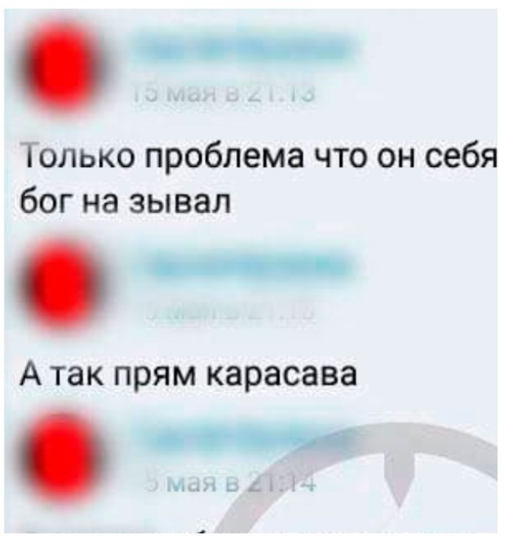
ВИРТУАЛЬНЫЕ УВЛЕЧЕНИЯ
!
УЧАСТИЕ В ФОРУМНЫХ ИГРАХ (ПРОИГРЫВАНИЕ СЦЕН ПОДГОТОВКИ К СКУЛШУТИНГУ). РОМАНТИЗАЦИЯ ОБРАЗОВ СКУЛШУТЕРОВ ЧЕРЕЗ ПУБЛИКАЦИЮ ЦИТАТ, ФОТО И ВИДЕО-ИЗОБРАЖЕНИЙ

Slide 17
В СЛУЧАЕ ВЫЯВЛЕНИЯ ПРИЗНАКОВ ПОТЕНЦИАЛЬНОГО СЛУШУТЕРА
!
1. ПОСТАВИТЬ В ИЗВЕСТНОСТЬ АДМИНИСТРАЦИЮ УЧЕБНОГО ЗАВЕДЕНИЯ; ПРИ НАЛИЧИЕ –ПСИХОЛОГИЧЕСКУЮ СЛУЖБУ
2. ОЦЕНИТЬ СТЕПЕНЬ РИСКА ВЫРАЖЕННОСТИ УГРОЗ: А) ИНТЕРЕС К ТЕМЕ СКУЛШУТИНГА; Б)СОЛИДАРИЗАЦИЯ С; ИДЕЯМИ СКУЛШУТИНГА В)ПОДГОТОВКА К СОВЕРШЕНИЮ СКУЛШУТИНГА.
3. В ЗАВИСИМОСТИ ОТ ЭТОГО ВЫБРАТЬ АЛГОРИТМ РАБОТЫ: А) НАБЛЮДЕНИЕ; Б)СРОЧНОЕ ОПЕВЕЩЕНИЕ ПРАВООХРАНИТЕЛЬНЫХ ОРГАНОВ; В)ИСХОДЯ ИЗ ЧАСТНОГО АНАЛИЗА СИТУАЦИИ –ПОДКЛЮЧЕНИЕ ДОПОЛНИТЕЛЬНЫХ СИСТЕМ ДИАГНОСТИКИ.

Slide 18
СПАСИБО ЗА ВНИМАНИЕ !

